Slide 1



Мясохладобойня
в Железногорском районе
Курской области
ООО «Агропромкомплектация-Курск»
20 июня 2014 г
г. Курск

Slide 2

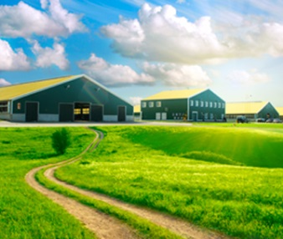
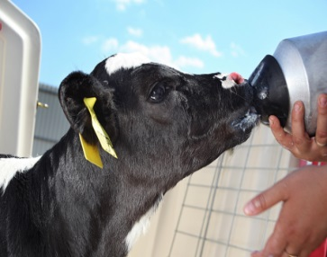
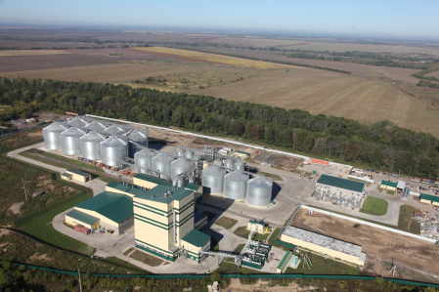
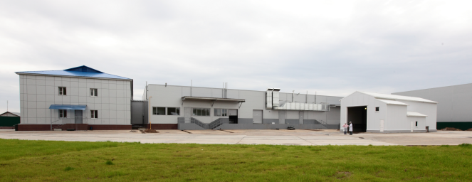
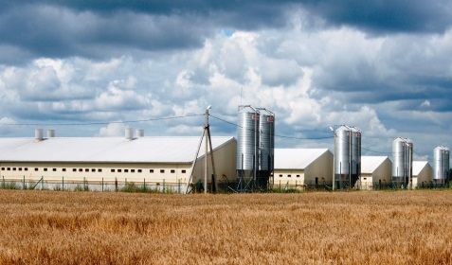
Структура ГК «АгроПромкомплектация»
Молочный
Завод
Молочно-товарный
комплекс
Комбикормовое
производство
Тверская область.
Производственная мощность:
100 тонн в день
Тверская область.
5 000 голов КРС
2 800 дойное стадо
Надой корова/год 8 300 литров
Производственная мощность:
Курская область:
Элеватор: 102 000 тонны Комбикормовый завод: 600 тонн в сутки
Тверская область:
Элеватор: 20 000 тонн
Комбикормовый завод: 250 тонн в сутки
Свинокомплексы
Мясохладобойня
Тверская область.
Производственная
мощность:
Бойня: 120 голов в час
Мясокомбинат: 70 тонн в смену
3 свинокомплекса в Тверской обл.
6 свинокомплексов в Курской обл.
Общее поголовье 430 000 свиней

Slide 3

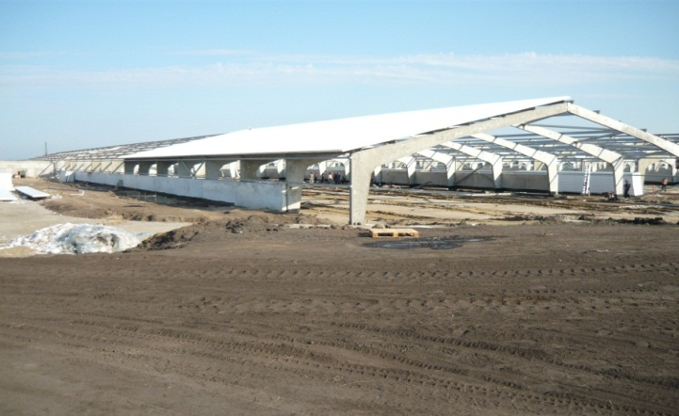
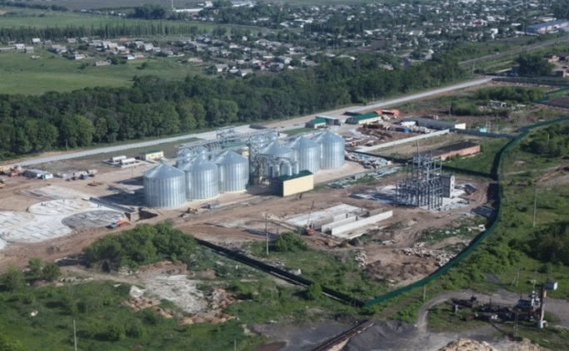
Инвестиционная программа
В 2010 году на территории Курской области начата реализация инвестиционной программы, включающая строительство 9 крупных, современных с/х предприятий.
Общий объем инвестиций составляет более 26 миллиардов рублей.
5 свиноводческих комплексов,
270 000 голов единовременного содержания, 62 000 тонн готовой продукции в год
Племенная ферма «Нуклеус»
на 2 400 свиноматок
Элеватор на 102 000 тонн
Комбикормовый завод производительностью
216 000 тонн в год
Мясохладобойня производственной
мощностью 300 голов в час

Slide 4
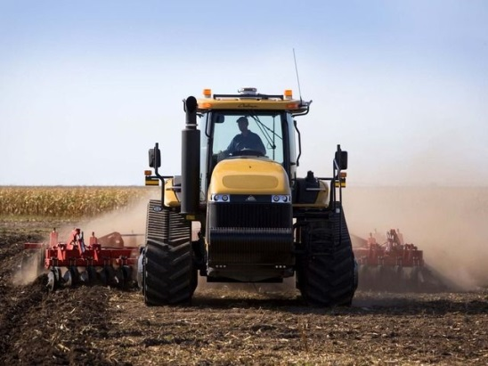


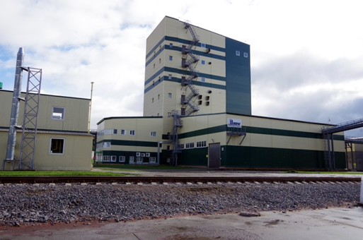
ООО «Агропромкомплектация-Курск» сегодня
32 000 гектар земли
1110 сотрудников
6 свинокомплексов
Элеватор
Комбикормовый завод

Slide 5
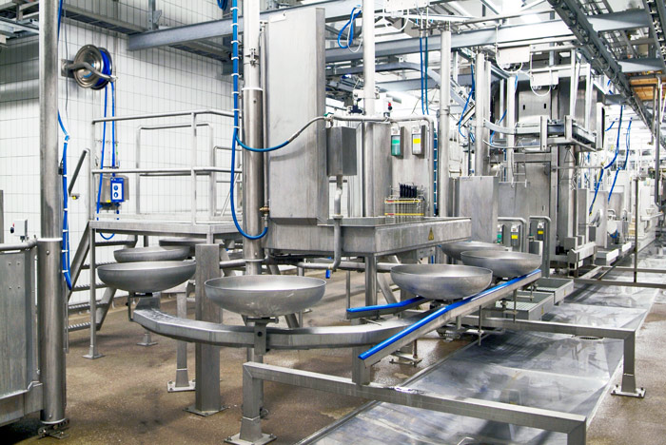
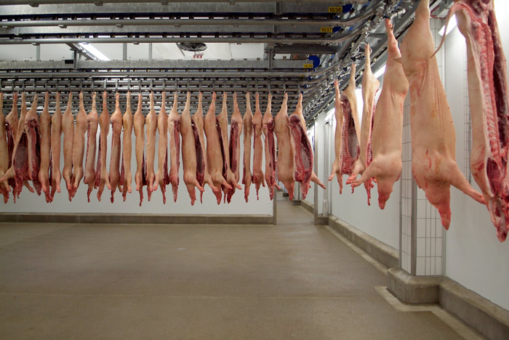
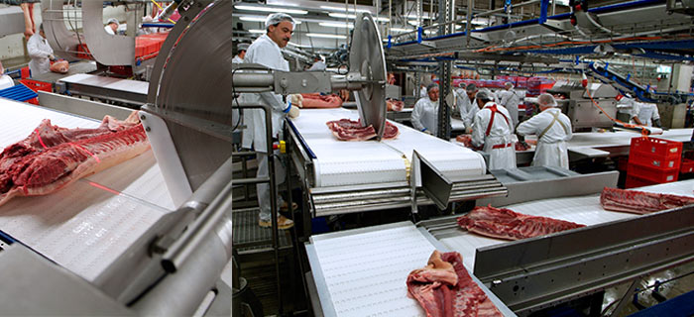
Мясохладобойня
Расположение объекта: Линецкий с/с, Железногорский р-н, Курская обл.
Ввод в эксплуатацию: 2016 г.
Мощность: 300 голов/час,
Численность сотрудников: 1365 человек
Объем инвестиций: 6,5 млрд. руб.

Slide 6

Цель проекта
Повышение конкурентоспособности предприятия
Снижение издержек
Повышение рентабельности
Эпизоотическая безопасность
Создание предприятия замкнутого цикла
Минимизация сбытовых рисков

Slide 7
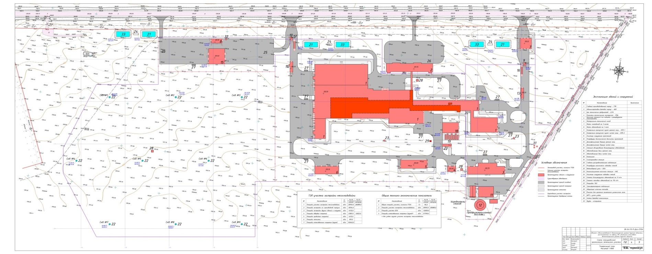
Реализация проекта
Проведение строительных работ по возведение новых производственных, административно-бытовых и обслуживающих помещений на площади 159 Га.
Площадь производственных помещений более 45 000 кв. м.
Площадь АБК более 4 500 кв. м.

Slide 8




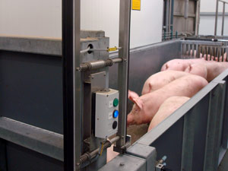
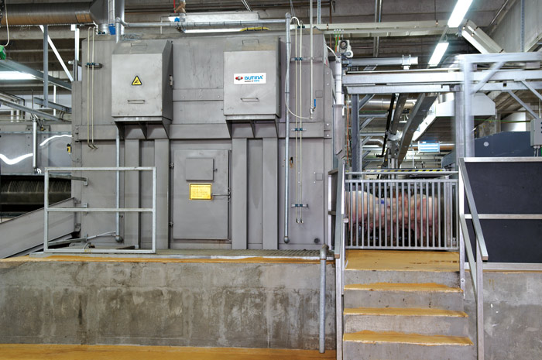
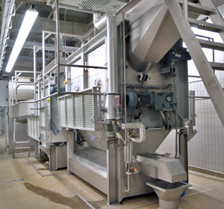
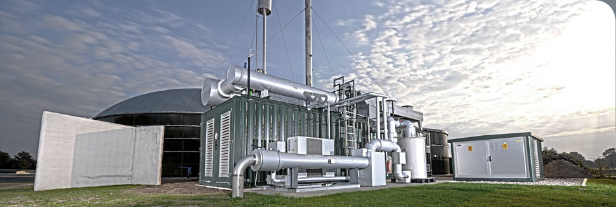
Реализация проекта
Приобретение и установка оборудования ведущих мировых производителей

Slide 9
Эффект от реализации проекта
Внедрение высокотехнологичных методов убоя животных и переработки мяса свиней
Создание более 1 000 новых рабочих мест в сельской местности.
Увеличение налоговых отчислений в областной бюджет. Налоговые отчисления превысят 100 млн. руб.
Объем выпускаемой мясной продукции составит более 100 000 тонн в год
Увеличение рентабельность за счет глубокой переработки мяса свиней в живом весе

Slide 10
Спасибо за внимание!

